Slide 1
Inscenizacja na postawie „Bajki o rybaku i rybce”
Co to jest dramat?

Slide 3
Zapisz punkt 1. lekcji
1. Rodzaje literackie: epika, liryka, dramat.

Slide 4
EPIKA LIRYKA DRAMAT

Slide 5
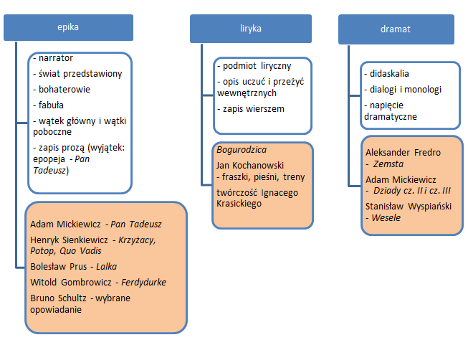

Slide 6
Zapisz 2. punkt lekcji
Cechy dramatu.
Otwórzcie, proszę podręcznik na stronie 170

Slide 7
DRAMAT

Slide 8
Otwórz podręcznik na str. 133

Slide 9
Zadanie 1 – TABELKA Zadanie 2 – nazwij kolejne sceny

Slide 10
SCENY
1. ZŁOWIENIE ZŁOTEJ RYBKI.
2. WYSŁANIE RYBAKA PO KORYTO.
3. WYCZAROWANIE NOWEGO DOMU.
4. ŻONA RYBAKA SZLACHCIANKĄ.
5. PRZEMIANA ŻONY W KRÓLOWĄ.
6. OSTATNIA PROŚBA – POWRÓT O NORMALNOŚCI.

Slide 11
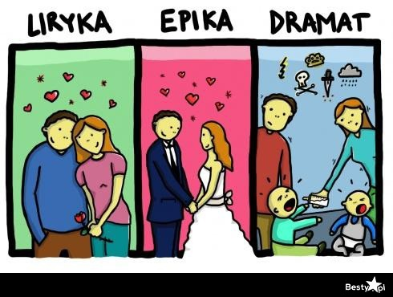

Slide 12
Dziękuję za uwagę☺

